Slide 1
9 - 6
التماثل

Slide 2
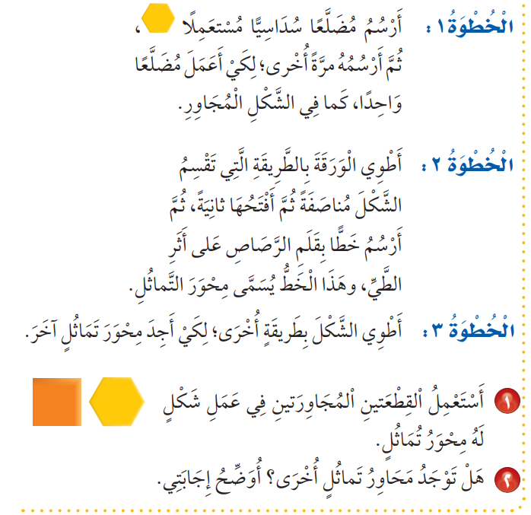
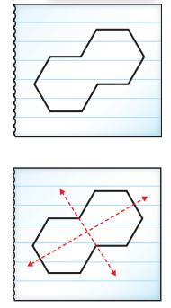
فكرة الدرس
أحدد محاور التماثل في شكل.
المفردات
التماثل
محور التماثل

Slide 12
